Slide 1

































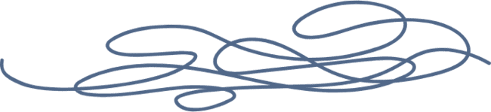





Кути многокутника
Математика 3 клас

Slide 2
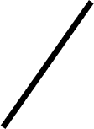







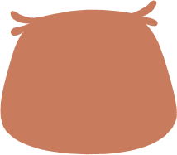


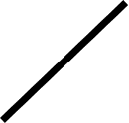

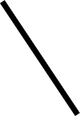









Кут - це геометрична фігура, утворена двома променями, що виходять з однієї точки.
Прямі кути
Непрямі кути

Slide 3


прямий кут
гострий кут
тупий кут

Slide 4















Назви спочатку всі прямі кути, перевіривши їх косинцем. А потім назви непрямі кути.
E
C
А
D
F
B

Slide 5
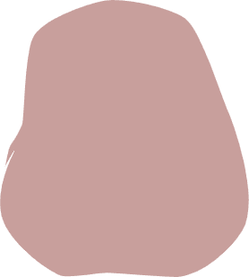







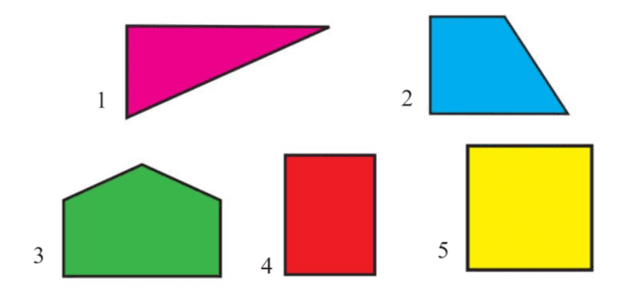



Кожна фігура на рисунку має кути. Це - многокутники. Кути в них бувають різними: прямими і непрямими.

Slide 6


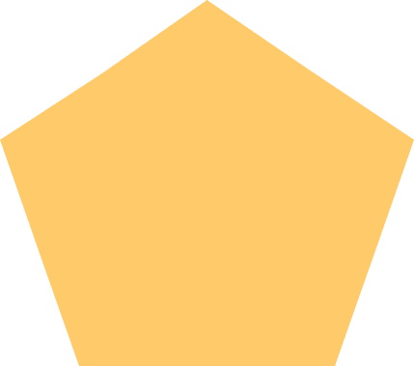
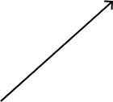

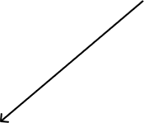

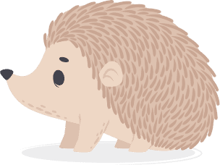
Елементи многокутника
сторони
кути
вершини

Slide 7
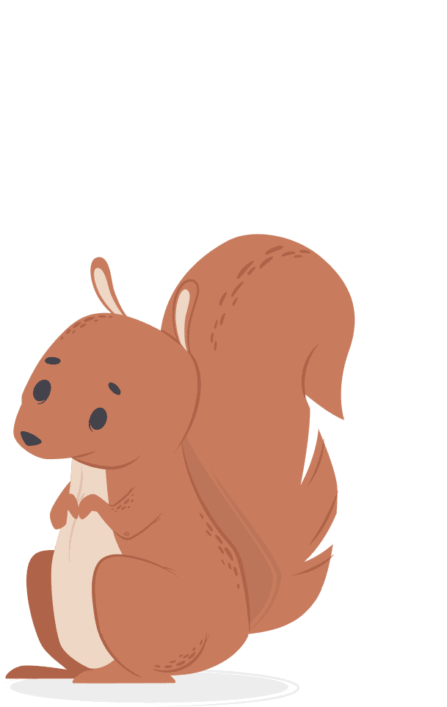
Молодці, ви успішно засвоїли матеріал!
Домашнє завдання:
Підручник за 3 клас / Математика Автор: Заїка, Тарнавська
  Вправа 188.
  Задача 189.

Slide 8
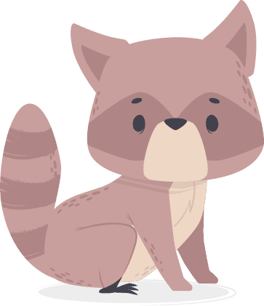
Презентація створена спеціалістами Mathema.me
Mathema - це найбільша платформа для вивчення математики у Східній Європі, родом з України.
У Mathema ти можеш:
готуватися до контрольних та іспитів
проходити онлайн-тести
дізнаватись останні новини про освіту в Україні

